Slide 2
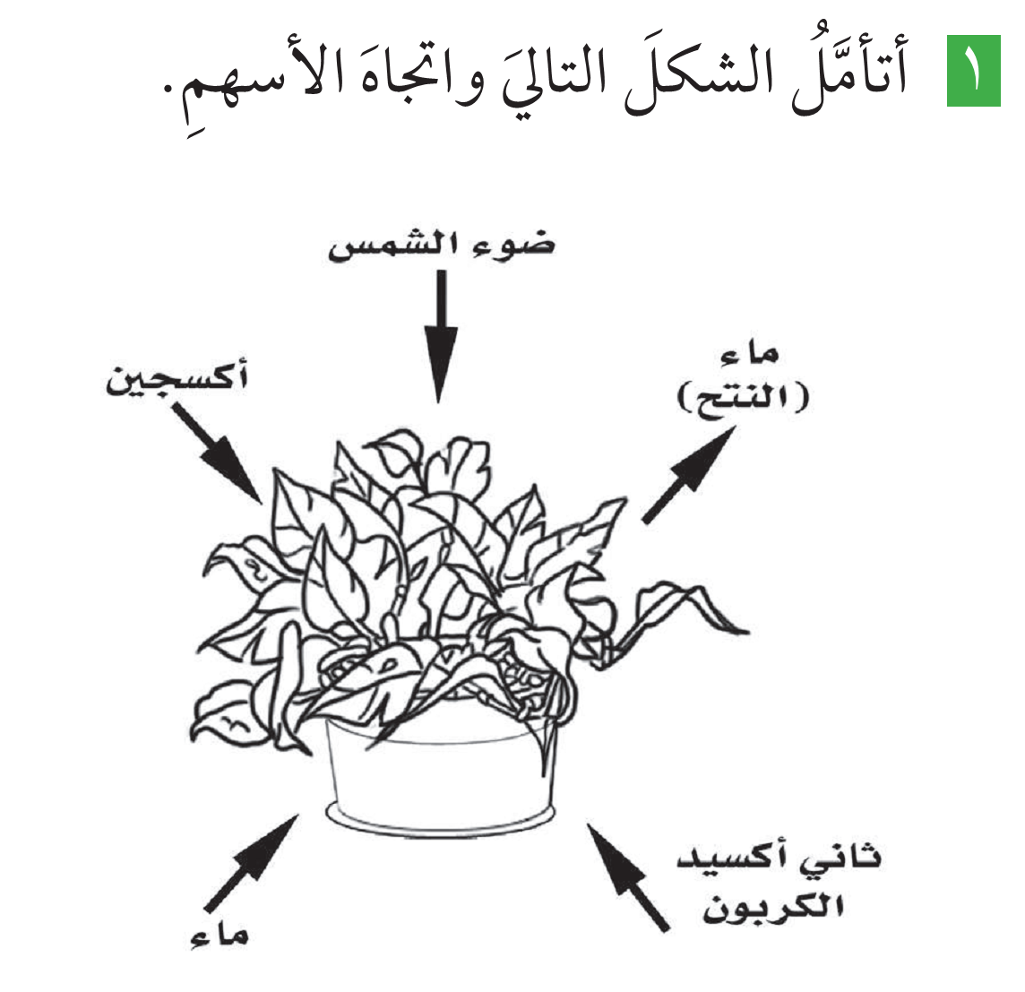

Slide 9
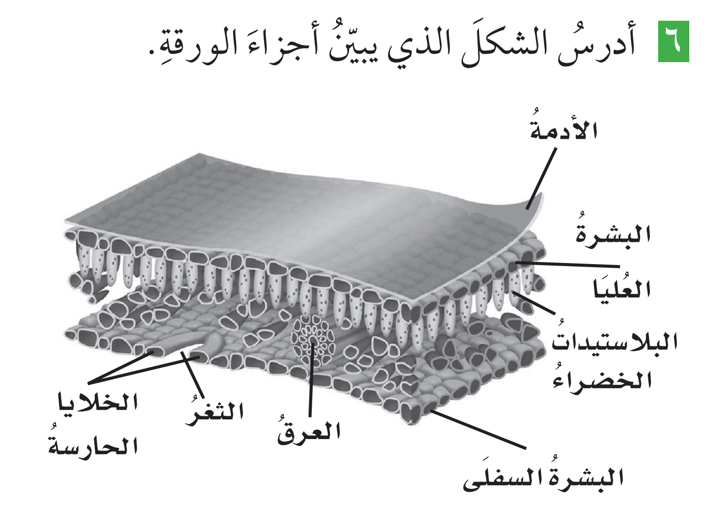

Slide 10
يحيط بكل ثغر خليتان حارستان تضبطان كمية الهواء التي تدخل إلي الورقة ، وكمية الماء التي تفقدها

